Slide 1
Erasmus+: Strategic Partnership
DEFINE - Digitalized Financial Education for Seniors -Interactive Scenario Gaming Solutions for Increasing Online Financial Literacy of Seniors
Ref.: 2019-1-AT01-KA204-051249

Slide 2
Il progetto
Erasmus + Strategic Partnership
DEFINE - Digitalized Financial Education for Seniors - Interactive Scenario Gaming Solutions for Increasing Online Financial Literacy of Seniors
Coordinator: FH JOANNEUM Gesellschaft mbH (Austria)
Partners - E-SENIORS (FR), VOLKSHOCHSCHULE HANNOVER (DE), UNIVERSIDAD DE ALICANTE (ES), ASSOCIAZIONE PROGETTO MARCONI (IT), VITECO (IT), WIRTSCHAFTSKAMMER STEIERMARK (AT)
Durata 1.10.2019-31.3.2022
https://define.fh-joanneum.at/
https://www.facebook.com/FinancialEducation4Seniors/
Il sostegno della Commissione europea alla produzione di questa pubblicazione non costituisce un'approvazione del contenuto, che riflette esclusivamente il punto di vista degli autori, e la Commissione non può essere ritenuta responsabile per l'uso che può essere fatto delle informazioni ivi contenute.

Slide 3
MODULO 1 Definizione di servizi finanziari digitali
Il sostegno della Commissione europea alla produzione di questa pubblicazione non costituisce un'approvazione del contenuto, che riflette esclusivamente il punto di vista degli autori, e la Commissione non può essere ritenuta responsabile per l'uso che può essere fatto delle informazioni ivi contenute.

Slide 4
Introduzione
Lo scopo di questo modulo è introdurre i principali argomenti e la terminologia relativa ai servizi finanziari digitali.
L’ obiettivo è di illustrarli con esempi concreti per permettere ai senior di familiarizzare con essi e usarli con fiducia.
Source: www.picpedia.org
Il sostegno della Commissione europea alla produzione di questa pubblicazione non costituisce un'approvazione del contenuto, che riflette esclusivamente il punto di vista degli autori, e la Commissione non può essere ritenuta responsabile per l'uso che può essere fatto delle informazioni ivi contenute.

Slide 5
Obiettivi principali
Conoscere i termini di base comunemente usati nei servizi finanziari digitali
Riconoscere i termini rilevanti per usarli in modo appropriato
Conoscere i prodotti e i servizi finanziari di base e come/quando usarli
Imparare e interpretare la terminologia finanziaria e i nuovi termini a seguito della "trasformazione digitale"
Il sostegno della Commissione europea alla produzione di questa pubblicazione non costituisce un'approvazione del contenuto, che riflette esclusivamente il punto di vista degli autori, e la Commissione non può essere ritenuta responsabile per l'uso che può essere fatto delle informazioni ivi contenute.

Slide 6
Contenuti
Capitolo 1 Introduzione ai servizi finanziari digitali
Capitolo 2 Principali metodi di pagamento digitali
Capitolo 3 Servizi digitali di investimento e risparmio
Capitolo 4 Servizi finanziari digitali di prestito
Il sostegno della Commissione europea alla produzione di questa pubblicazione non costituisce un'approvazione del contenuto, che riflette esclusivamente il punto di vista degli autori, e la Commissione non può essere ritenuta responsabile per l'uso che può essere fatto delle informazioni ivi contenute.

Slide 7
Capitolo 1
Servizi finanziari digitali
Obiettivi del capitolo
Definizione di servizi finanziari digitali
Panoramica della trasformazione dei servizi bancari
Panoramica dei principali servizi finanziari digitali
Source: www.pixabay.com/ko
Il sostegno della Commissione europea alla produzione di questa pubblicazione non costituisce un'approvazione del contenuto, che riflette esclusivamente il punto di vista degli autori, e la Commissione non può essere ritenuta responsabile per l'uso che può essere fatto delle informazioni ivi contenute.

Slide 8
Capitolo 1
1.1 Cos'è la finanza digitale?
La tecnologia sta avendo un forte impatto sul settore finanziario.
I telefoni cellulari, i computer o le carte utilizzate su dispositivi POS (point-of-sale) collegano gli individui e le imprese a un'infrastruttura di pagamenti digitalizzati, consentendo transazioni senza soluzione di continuità tra tutte le parti.
Di conseguenza, di solito definiamo la finanza digitale come servizi finanziari forniti tramite infrastrutture digitali, compresi cellulari e internet, con un basso uso di contanti e di filiali bancarie tradizionali.
Source: www.pixabay.com
Il sostegno della Commissione europea alla produzione di questa pubblicazione non costituisce un'approvazione del contenuto, che riflette esclusivamente il punto di vista degli autori, e la Commissione non può essere ritenuta responsabile per l'uso che può essere fatto delle informazioni ivi contenute.

Slide 9
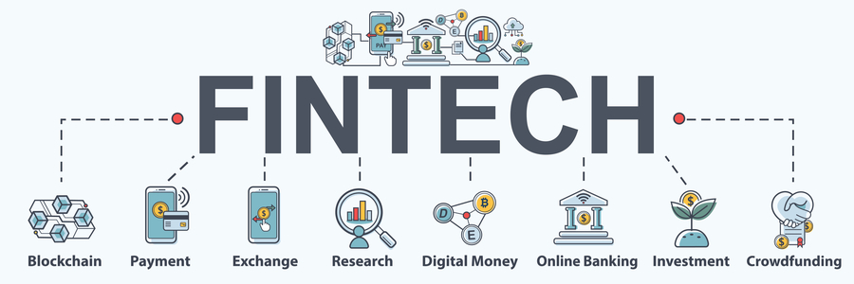
Capitolo 1
1.2 Cos’è il Fintech?
FINTECH è una parola combinata, tra FINANCIAL + TECHNOLOGY.
Source: www.freepik.com
Il sostegno della Commissione europea alla produzione di questa pubblicazione non costituisce un'approvazione del contenuto, che riflette esclusivamente il punto di vista degli autori, e la Commissione non può essere ritenuta responsabile per l'uso che può essere fatto delle informazioni ivi contenute.

Slide 10
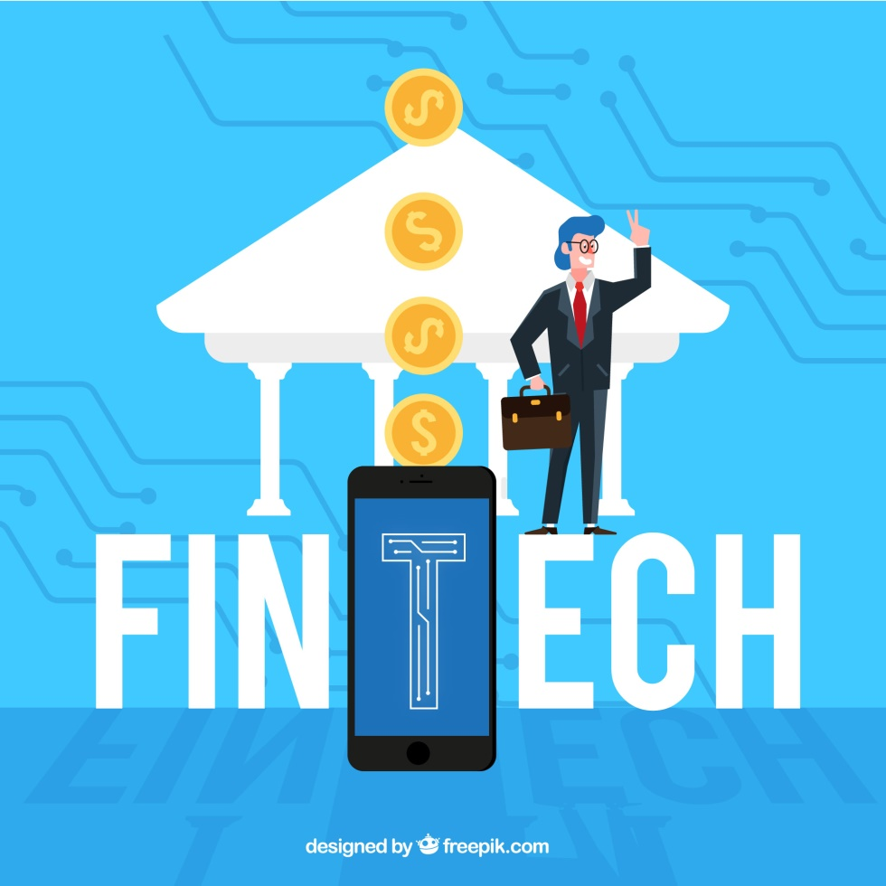
Capitolo 1
1.2 Cos'è il Fintech?
Il termine è usato per descrivere le nuove tecnologie che cercano di migliorare e automatizzare la consegna e l'uso dei servizi finanziari.
Fintech include una varietà di prodotti, applicazioni, processi che hanno trasformato il modo tradizionale di fornire servizi bancari e finanziari.
www.freepik.com
Il sostegno della Commissione europea alla produzione di questa pubblicazione non costituisce un'approvazione del contenuto, che riflette esclusivamente il punto di vista degli autori, e la Commissione non può essere ritenuta responsabile per l'uso che può essere fatto delle informazioni ivi contenute.

Slide 11
Capitolo 1
1.3 Cos'è il retail banking
Il retail banking, o consumer banking o personal banking, fornisce servizi finanziari ai consumatori come individui e non come imprese. È un modo per gestire il denaro, avere accesso al credito e depositare il proprio denaro in modo sicuro.
I servizi offerti dalle banche al dettaglio includono conti correnti e di risparmio, mutui, prestiti personali, carte di credito e trasferimenti/pagamenti.
Molte aziende fintech offrono servizi bancari al dettaglio solo attraverso Internet e applicazioni mobili.
Source: www.pixabay.com
Il sostegno della Commissione europea alla produzione di questa pubblicazione non costituisce un'approvazione del contenuto, che riflette esclusivamente il punto di vista degli autori, e la Commissione non può essere ritenuta responsabile per l'uso che può essere fatto delle informazioni ivi contenute.

Slide 12
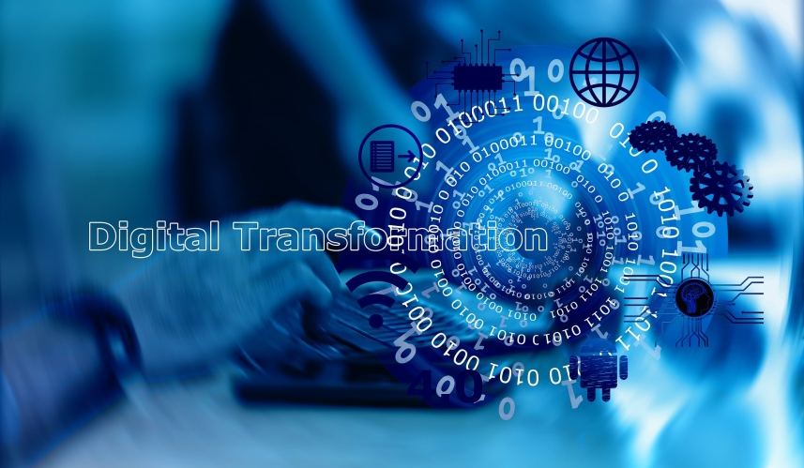
Capitolo 1
1.4 La rivoluzione digitale
La trasformazione digitale è iniziata con Internet nel 1980, e più tardi con i dispositivi mobili e i social network. Ha cambiato completamente il modo in cui le persone interagiscono, così come la comunicazione tra aziende e clienti.
In un sondaggio condotto nel 2017 da Episteme (per conto della banca Intesa Sanpaolo) la funzione più importante della digitalizzazione dei prodotti e servizi finanziari per gli intervistati era senza dubbio la possibilità di effettuare operazioni in qualsiasi momento e tempestivamente.
Source: www.pixabay.com
Il sostegno della Commissione europea alla produzione di questa pubblicazione non costituisce un'approvazione del contenuto, che riflette esclusivamente il punto di vista degli autori, e la Commissione non può essere ritenuta responsabile per l'uso che può essere fatto delle informazioni ivi contenute.

Slide 13
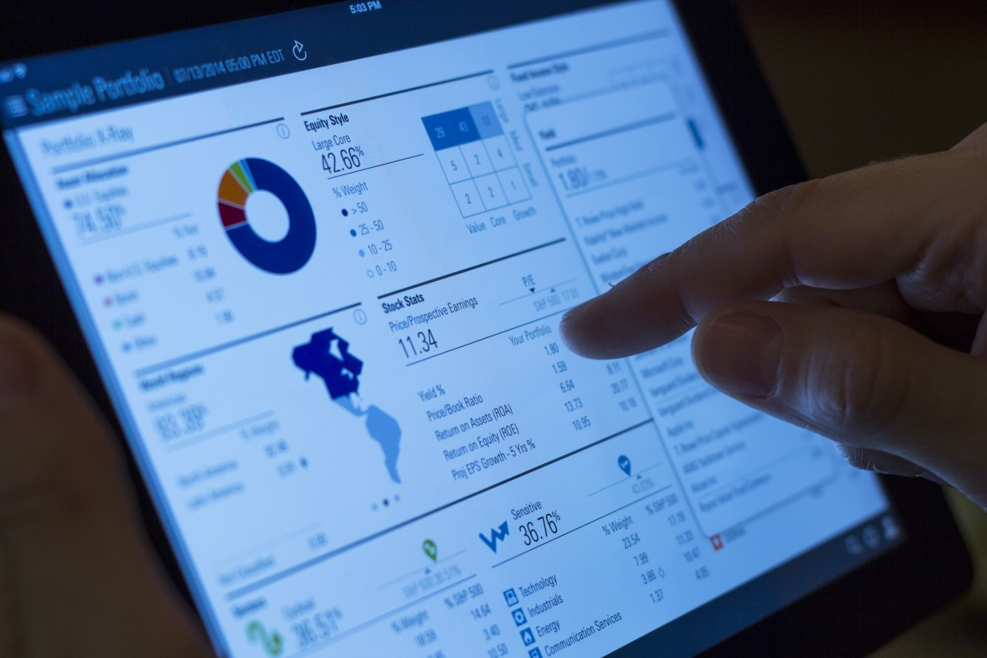
Capitolo 1
1.5 Cos'è il digital banking
Il digital banking è la digitalizzazione (o lo spostamento online) di tutte le attività bancarie tradizionali e i servizi dei programmi a disposizione dei clienti invece di accedervi fisicamente all'interno di una filiale bancaria.
Source: www.pxhere.com
Il sostegno della Commissione europea alla produzione di questa pubblicazione non costituisce un'approvazione del contenuto, che riflette esclusivamente il punto di vista degli autori, e la Commissione non può essere ritenuta responsabile per l'uso che può essere fatto delle informazioni ivi contenute.

Slide 14
Capitolo 1
I principali servizi finanziari accessibili e forniti dai canali digitali includono:
servizi bancari online
servizi di pagamento e trasferimento
investimenti e risparmi
finanziamento e prestito tra privati
Source: www.freepik.com
Il sostegno della Commissione europea alla produzione di questa pubblicazione non costituisce un'approvazione del contenuto, che riflette esclusivamente il punto di vista degli autori, e la Commissione non può essere ritenuta responsabile per l'uso che può essere fatto delle informazioni ivi contenute.

Slide 15
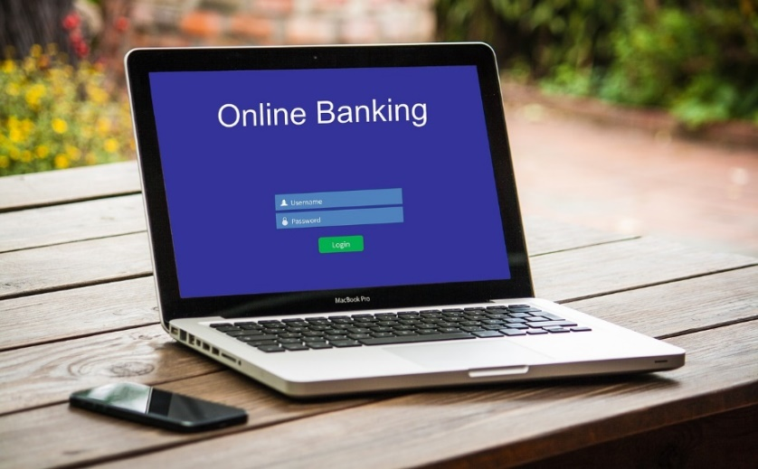
Capitolo 1
1.6 Vantaggi del Digital Banking
I principali vantaggi dell'online banking sono:
Accesso al conto e al servizio 24/7 ovunque
Velocità ed efficienza
Convenienza (commissioni più basse e tassi d'interesse più alti)
Source: www.pixabay.com
Il sostegno della Commissione europea alla produzione di questa pubblicazione non costituisce un'approvazione del contenuto, che riflette esclusivamente il punto di vista degli autori, e la Commissione non può essere ritenuta responsabile per l'uso che può essere fatto delle informazioni ivi contenute.

Slide 16
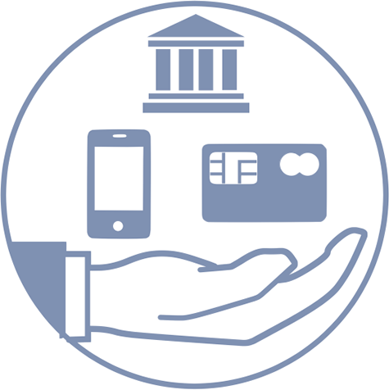
Capitolo 1
1.7 Banca digitale contro Banca tradizionale
La differenza principale è che usando l'internet banking puoi accedere al tuo conto, fare pagamenti e controllare gli estratti conto sul tuo computer o smartphone, mentre nel banking tradizionale devi andare in una rispettiva filiale o ufficio per operare sul tuo conto.
Con la banca online puoi fare il pagamento delle tue bollette o puoi controllare il tuo saldo bancario semplicemente usando le applicazioni mobili.
La banca tradizionale si occupa di un luogo fisico che si visita per avere accesso al proprio conto.
Source: www.pixabay.com
Il sostegno della Commissione europea alla produzione di questa pubblicazione non costituisce un'approvazione del contenuto, che riflette esclusivamente il punto di vista degli autori, e la Commissione non può essere ritenuta responsabile per l'uso che può essere fatto delle informazioni ivi contenute.

Slide 17
Capitolo 1
1.7 Banca digitale vs Banca tradizionale
Parametro di confronto | Nuova Banca | Vecchia Banca
Contatto | I clienti possono avere solo contatti elettronici o online. | I clienti possono avere una comunicazione diretta faccia a faccia con i loro banchieri.
Assistenza Clienti | I clienti della banca non devono stare in fila per eseguire le loro operazioni bancarie. | Gli impiegati e i membri del personale della banca possono assistere solo un numero limitato di clienti. E i clienti devono stare in fila per eseguire le loro operazioni bancarie.
Il sostegno della Commissione europea alla produzione di questa pubblicazione non costituisce un'approvazione del contenuto, che riflette esclusivamente il punto di vista degli autori, e la Commissione non può essere ritenuta responsabile per l'uso che può essere fatto delle informazioni ivi contenute.

Slide 18
Capitolo 1
1.7 Banca digitale vs Banca tradizionale
Parametro di confronto | Nuova Banca | Vecchia Banca
Costi | Non ci sono costi nell'internet banking perché non hanno una presenza fisica. | Ci sono molti costi operativi e fissi che vengono sostenuti dalle banche tradizionali.
Accessibilità | I clienti possono operare i loro conti in qualsiasi momento e ovunque usando i loro telefoni cellulari. | I clienti devono visitare la banca per il loro lavoro solo nelle ore di lavoro.
Tempo | L'internet banking non è un processo che richiede tempo in quanto i clienti non devono visitare le loro filiali per operare sui loro conti | L'attività bancaria tradizionale fa perdere molto tempo ai clienti che devono visitare la loro filiale per ottenere l'accesso ai loro conti.
Il sostegno della Commissione europea alla produzione di questa pubblicazione non costituisce un'approvazione del contenuto, che riflette esclusivamente il punto di vista degli autori, e la Commissione non può essere ritenuta responsabile per l'uso che può essere fatto delle informazioni ivi contenute.

Slide 19
Capitolo 1
1.8 Banca multicanale
Banca multicanale significa che una banca fornisce servizi ai suoi clienti attraverso più di un canale che tipicamente include: filiale, bancomat, call center, internet banking e - sempre più - mobile.
Source:www.pixpedia.org
Il sostegno della Commissione europea alla produzione di questa pubblicazione non costituisce un'approvazione del contenuto, che riflette esclusivamente il punto di vista degli autori, e la Commissione non può essere ritenuta responsabile per l'uso che può essere fatto delle informazioni ivi contenute.

Slide 20
Capitolo 1
1.9 Cos'è l'Open Banking
L'open banking è il sistema che permette l'accesso e il controllo dei conti bancari e finanziari dei consumatori attraverso applicazioni di terzi.
Open Banking è un modo sicuro per dare ai fornitori di servizi l'accesso alle tue informazioni finanziarie.
È un'innovazione che permette a terzi di costruire app e servizi intorno a istituzioni finanziarie come le banche.
Alcuni esempi di applicazioni bancarie aperte sono i programmi di pianificazione del bilancio, che estraggono i dati dai conti bancari e dalle carte di credito di una persona.
Source: wikimediacommons.com
Il sostegno della Commissione europea alla produzione di questa pubblicazione non costituisce un'approvazione del contenuto, che riflette esclusivamente il punto di vista degli autori, e la Commissione non può essere ritenuta responsabile per l'uso che può essere fatto delle informazioni ivi contenute.

Slide 21
Capitolo 1
1.10 Cos'è la PSD2
PSD2 significa Payment Services Directive 2. È un regolamento europeo per i servizi di pagamento elettronico. Cerca di rendere i pagamenti più sicuri in Europa, di stimolare l'innovazione e aiutare i servizi bancari ad adattarsi alle nuove tecnologie.
I suoi obiettivi: rendere i pagamenti più sicuri, aumentare la protezione dei consumatori, promuovere l'innovazione e la concorrenza, assicurando allo stesso tempo condizioni di parità per tutti gli operatori, compresi quelli nuovi.
Anche l'open banking fa parte della PSD2. La differenza è che mentre la PSD2 richiede alle banche di aprire i loro dati a terzi, l'Open Banking permette di farlo in un formato standard.
Source: www.commons.wikimedia.org
Il sostegno della Commissione europea alla produzione di questa pubblicazione non costituisce un'approvazione del contenuto, che riflette esclusivamente il punto di vista degli autori, e la Commissione non può essere ritenuta responsabile per l'uso che può essere fatto delle informazioni ivi contenute.

Slide 22
Capitolo 1
1.10 Cos'è la PSD2
Perché la PSD2 è così importante?
La direttiva PSD2 è molto importante perché cambierà fondamentalmente le relazioni operative, l'uso dei dati dei conti dei clienti e la portata dei modelli di business redditizi.
Source: www.pxhere.com
Il sostegno della Commissione europea alla produzione di questa pubblicazione non costituisce un'approvazione del contenuto, che riflette esclusivamente il punto di vista degli autori, e la Commissione non può essere ritenuta responsabile per l'uso che può essere fatto delle informazioni ivi contenute.

Slide 23
Capitolo 1
Definizione dei termini: API
API è l'acronimo di Application Programming Interface, che è un intermediario software che permette a due applicazioni di parlare tra loro.
Ogni volta che usi un'app come Facebook, mandi un messaggio istantaneo o controlli il tempo sul tuo telefono, stai usando un'API.
API
Il sostegno della Commissione europea alla produzione di questa pubblicazione non costituisce un'approvazione del contenuto, che riflette esclusivamente il punto di vista degli autori, e la Commissione non può essere ritenuta responsabile per l'uso che può essere fatto delle informazioni ivi contenute.

Slide 24
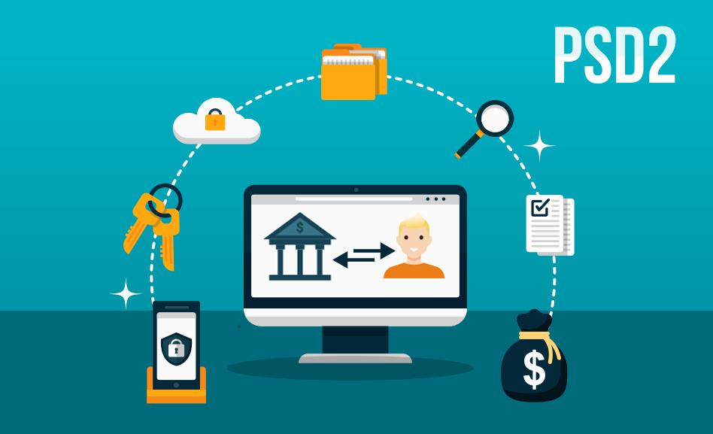
Capitolo 1
Definizione dei termini: API
Le API forniscono alle banche i mezzi tecnologici per connettere i loro servizi di pagamento e dati a terze parti, che è l'intento principale della PSD2.
Le banche con API permettono alle imprese fintech di costruire app che utilizzano la loro infrastruttura, come il controllo dei saldi dei conti.
Source: www.freepik.com
Il sostegno della Commissione europea alla produzione di questa pubblicazione non costituisce un'approvazione del contenuto, che riflette esclusivamente il punto di vista degli autori, e la Commissione non può essere ritenuta responsabile per l'uso che può essere fatto delle informazioni ivi contenute.

Slide 25
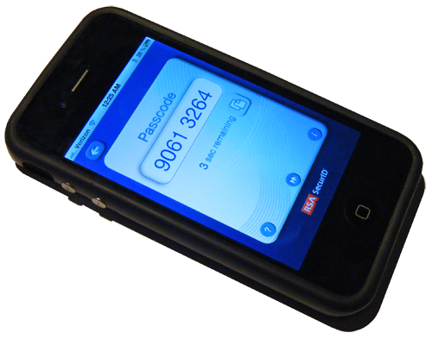
Capitolo 1
Definizione del termine: OTP Token
Un token di password monouso (OTP token) è un dispositivo hardware di sicurezza o un programma software che è in grado di produrre una password monouso o un codice PIN.
"OTP SMS" è un sistema che invia al tuo cellulare una "one-time password" per tutte le tue operazioni di trasferimento e pagamento di denaro e per il login all'Internet Banking. Tu o qualsiasi altra persona non potete usare una seconda volta queste password di cinque cifre generate da OTP SMS.
Source: wikimedia commons
Il sostegno della Commissione europea alla produzione di questa pubblicazione non costituisce un'approvazione del contenuto, che riflette esclusivamente il punto di vista degli autori, e la Commissione non può essere ritenuta responsabile per l'uso che può essere fatto delle informazioni ivi contenute.

Slide 26
Capitolo 1
Sessione di Q&A
Per favore, chiedetemi tutto ciò che non è chiaro, o che volete rivedere sulla lezione di oggi.
Tutti gli argomenti menzionati oggi sono disponibili in forma scritta sulla piattaforma
Il sostegno della Commissione europea alla produzione di questa pubblicazione non costituisce un'approvazione del contenuto, che riflette esclusivamente il punto di vista degli autori, e la Commissione non può essere ritenuta responsabile per l'uso che può essere fatto delle informazioni ivi contenute.

Slide 27
Capitolo 1
Suggerimenti per la discussione
Utilizzate servizi bancari multicanale? Se sì, quanti?
Quali sono i vantaggi dei servizi digitali che usate?
Se c'è, quali sono gli ostacoli al vostro uso del multichannel banking?
Vi sentite sicuri nell'usare il multichannel banking?
Source: www.thenounproject.com
Il sostegno della Commissione europea alla produzione di questa pubblicazione non costituisce un'approvazione del contenuto, che riflette esclusivamente il punto di vista degli autori, e la Commissione non può essere ritenuta responsabile per l'uso che può essere fatto delle informazioni ivi contenute.

Slide 28
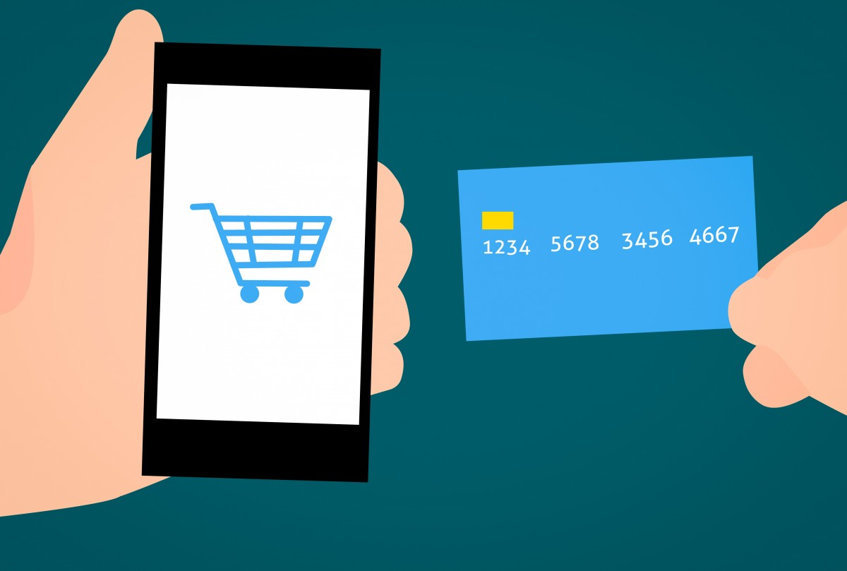
Capitolo 2 Metodi di pagamento digitale
Obiettivo del capitolo:
Presentazione dei principali metodi di pagamento digitale
Panoramica dei termini e delle loro definizioni
Source: www.pxhere.com
Il sostegno della Commissione europea alla produzione di questa pubblicazione non costituisce un'approvazione del contenuto, che riflette esclusivamente il punto di vista degli autori, e la Commissione non può essere ritenuta responsabile per l'uso che può essere fatto delle informazioni ivi contenute.

Slide 29
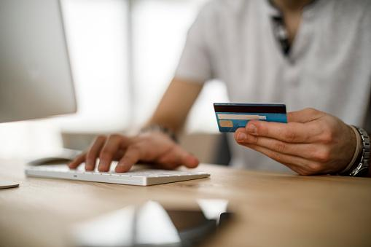
Capitolo 2
Guardiamo un video insieme:
ATTIVITÀ
Poi cercheremo di elencare tutti i pagamenti elettronici innovativi che sono menzionati, e li esamineremo uno per uno.
https://www.youtube.com/watch?v=XNqqrCO2vA0
Source: www.pixabay.com
Il sostegno della Commissione europea alla produzione di questa pubblicazione non costituisce un'approvazione del contenuto, che riflette esclusivamente il punto di vista degli autori, e la Commissione non può essere ritenuta responsabile per l'uso che può essere fatto delle informazioni ivi contenute.
Notes:
Full trascript in the support document

Slide 30
Capitolo 2
2.1 Come definire i pagamenti digitali?
Il pagamento digitale è un modo di pagamento che viene effettuato attraverso strumenti digitali. Nei pagamenti digitali, il pagatore e il beneficiario usano entrambi modalità digitali per inviare e ricevere denaro. Viene anche chiamato pagamento elettronico.
Le carte di pagamento e i PC non sono più gli unici dispositivi utilizzati per il pagamento digitale: gli smartphone e gli smartwatch stanno già cambiando il nostro modo di pagare; in futuro, pagheremo con altri oggetti "intelligenti" o addirittura senza portare nulla con noi.
Source: www.pxfuel.com
Il sostegno della Commissione europea alla produzione di questa pubblicazione non costituisce un'approvazione del contenuto, che riflette esclusivamente il punto di vista degli autori, e la Commissione non può essere ritenuta responsabile per l'uso che può essere fatto delle informazioni ivi contenute.

Slide 31
Capitolo 2
2.2 Tipi di pagamenti digitali
Principali metodi di pagamento digitale e loro termini:
Pagamento elettronico
Carte di pagamento
Pagamento mobile
Pagamento di servizi di terze parti (pagamenti non bancari)
Source: www.pxfuel.com
Il sostegno della Commissione europea alla produzione di questa pubblicazione non costituisce un'approvazione del contenuto, che riflette esclusivamente il punto di vista degli autori, e la Commissione non può essere ritenuta responsabile per l'uso che può essere fatto delle informazioni ivi contenute.

Slide 32
Capitolo 2
2.3 Pagamento elettronico
Un pagamento elettronico (e-payment) può essere definito semplicemente come il pagamento di beni o servizi su internet.
Al giorno d'oggi include tutte le operazioni finanziarie che utilizzano dispositivi elettronici, come computer, smartphone o tablet.
I pagamenti elettronici hanno vari metodi, come i pagamenti con carta di credito o di debito o i trasferimenti bancari.
Source: www.pxfuel.com
Il sostegno della Commissione europea alla produzione di questa pubblicazione non costituisce un'approvazione del contenuto, che riflette esclusivamente il punto di vista degli autori, e la Commissione non può essere ritenuta responsabile per l'uso che può essere fatto delle informazioni ivi contenute.

Slide 33
Capitolo 2
2.4 Carte di pagamento
I titolari di CARTA DI CREDITO prendono in prestito fondi per pagare beni e servizi.
I soldi della CARTA DI DEBITO vengono detratti direttamente dal conto corrente del consumatore.
La CARTA DI DEBITO PREPAGATA è una carta bancaria alternativa che ti permette di spendere solo i soldi che carichi sulla carta. È più sicura e più conveniente che usare i contanti.
Source: www.pixabay.com
Il sostegno della Commissione europea alla produzione di questa pubblicazione non costituisce un'approvazione del contenuto, che riflette esclusivamente il punto di vista degli autori, e la Commissione non può essere ritenuta responsabile per l'uso che può essere fatto delle informazioni ivi contenute.

Slide 34
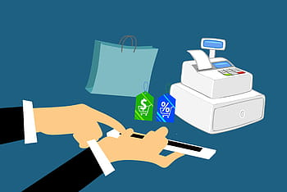
Capitolo 2
2.5 Pagamento Mobile
Il pagamento mobile è un pagamento effettuato attraverso un dispositivo elettronico portatile come un tablet o un telefono cellulare.
Ci possono essere acquisti in modalità "Remota" (online come da una piattaforma di e-commerce) e pagamento in modalità “Prossimità” (direttamente nel negozio).
Source: www.pxfuel.com
Collegando la tua carta di credito a un'applicazione Wallet installata nel tuo smartphone (come Apple Pay, Google Pay, Samsung Pay) puoi facilmente pagare semplicemente tenendo il tuo dispositivo vicino al dispositivo Mobile Pos (punto vendita) del venditore. Questo metodo è chiamato "Portafoglio Mobile".
Il sostegno della Commissione europea alla produzione di questa pubblicazione non costituisce un'approvazione del contenuto, che riflette esclusivamente il punto di vista degli autori, e la Commissione non può essere ritenuta responsabile per l'uso che può essere fatto delle informazioni ivi contenute.

Slide 35
Capitolo 2
2.6 Come funzionano i pagamenti mobili?
I "pagamenti senza contatto" digitali con smartphone e dispositivi simili sono consentiti grazie alla tecnologia wireless a corto raggio chiamata Near-field communication (NFC).
Quello che succede in una transazione mobile wallet è che il tuo dispositivo e il punto vendita abilitato NFC stanno essenzialmente parlando tra loro usando una specifica frequenza radio. Ci vogliono solo pochi secondi ed è più sicuro delle transazioni tradizionali tramite tocco.
Source: www.thenounproject.com
Il sostegno della Commissione europea alla produzione di questa pubblicazione non costituisce un'approvazione del contenuto, che riflette esclusivamente il punto di vista degli autori, e la Commissione non può essere ritenuta responsabile per l'uso che può essere fatto delle informazioni ivi contenute.

Slide 36
Capitolo 2
2.7 Servizi di pagamento di terzi
Questo tipo di pagamento digitale coinvolge il venditore, l'acquirente e una terza parte, che sono entità che aiutano a fare o ricevere pagamenti online.
Un buon esempio di un portale di pagamento online che agisce come terza parte in una transazione al dettaglio è Pay Pal.
Un venditore offre un bene o un servizio, e un acquirente utilizza un credito inserito attraverso il servizio di pagamento Pay Pal. Il pagamento viene eseguito attraverso PayPal ed è quindi una transazione di terza parte.
Altri esempi sono: Amazon Pay o Google Pay.
Source: www.nexpix.com
Il sostegno della Commissione europea alla produzione di questa pubblicazione non costituisce un'approvazione del contenuto, che riflette esclusivamente il punto di vista degli autori, e la Commissione non può essere ritenuta responsabile per l'uso che può essere fatto delle informazioni ivi contenute.

Slide 37
Capitolo 2
Sessione di Q&A
Per favore, chiedetemi tutto ciò che non è chiaro, o che volete rivedere sulla lezione di oggi.
Tutti gli argomenti menzionati oggi sono disponibili in forma scritta sulla piattaforma.
Il sostegno della Commissione europea alla produzione di questa pubblicazione non costituisce un'approvazione del contenuto, che riflette esclusivamente il punto di vista degli autori, e la Commissione non può essere ritenuta responsabile per l'uso che può essere fatto delle informazioni ivi contenute.

Slide 38
Capitolo 2
Source:www.pixabay.com
Accedi alla piattaforma,
completare il quiz in modo indipendente.
Lo correggeremo insieme.
Il sostegno della Commissione europea alla produzione di questa pubblicazione non costituisce un'approvazione del contenuto, che riflette esclusivamente il punto di vista degli autori, e la Commissione non può essere ritenuta responsabile per l'uso che può essere fatto delle informazioni ivi contenute.

Slide 39
Capitolo 3
Servizi digitali di investimento e risparmio
Obiettivi del capitolo:
Presentazione dei servizi digitali di investimento e risparmio forniti dalle banche digitali e dagli istituti non bancari
Il significato dei principali termini dei servizi digitali di investimento e risparmio
Source: www.pixabay.com
Il sostegno della Commissione europea alla produzione di questa pubblicazione non costituisce un'approvazione del contenuto, che riflette esclusivamente il punto di vista degli autori, e la Commissione non può essere ritenuta responsabile per l'uso che può essere fatto delle informazioni ivi contenute.

Slide 40
Capitolo 3
3.1 Principali servizi digitali di investimento e risparmio
Conti di risparmio
Fondi d'investimento
Gestione di portafoglio
Servizi di trading online
Source: www.pixabay.com
Il sostegno della Commissione europea alla produzione di questa pubblicazione non costituisce un'approvazione del contenuto, che riflette esclusivamente il punto di vista degli autori, e la Commissione non può essere ritenuta responsabile per l'uso che può essere fatto delle informazioni ivi contenute.

Slide 41
Capitolo 3
3.1 Conti di risparmio
Il prodotto più semplice offerto attraverso le piattaforme di digital banking è il "conto di risparmio online": ti permette di gestire i tuoi fondi usando internet e guadagnare interessi sul saldo.
I conti di risparmio online possono essere convenientemente collegati al tuo conto corrente principale. Molti conti di risparmio online sono "solo online", il che significa che non puoi fare prelievi ATM direttamente dal conto.
Di solito offrono tassi d'interesse migliori perché operano in modo più economico rispetto alle banche tradizionali.
L'online banking ti permette di risparmiare tempo gestendo i conti, pagando le bollette e altro ancora dal tuo computer o telefono cellulare.
Il sostegno della Commissione europea alla produzione di questa pubblicazione non costituisce un'approvazione del contenuto, che riflette esclusivamente il punto di vista degli autori, e la Commissione non può essere ritenuta responsabile per l'uso che può essere fatto delle informazioni ivi contenute.

Slide 42
Capitolo 3
3.2 Fondi di investimento
Un fondo d'investimento è una fornitura di capitale appartenente a numerosi investitori usata per acquistare collettivamente titoli mentre ogni investitore mantiene la proprietà e il controllo delle proprie azioni.
I tipi di fondi d'investimento includono fondi comuni, fondi negoziati in borsa, fondi del mercato monetario e fondi speculativi.
Source: www.thenounproject.com
Il sostegno della Commissione europea alla produzione di questa pubblicazione non costituisce un'approvazione del contenuto, che riflette esclusivamente il punto di vista degli autori, e la Commissione non può essere ritenuta responsabile per l'uso che può essere fatto delle informazioni ivi contenute.

Slide 43
Capitolo 3
3.3 Principale differenza tra fondi d'investimento e azioni o obbligazioni
I fondi raccolgono il capitale degli investitori per investire in un insieme di aziende e condividere il rischio.
Le azioni/obbligazioni possono essere personalizzate. Nonostante questo, avere un capitale più piccolo da investire di solito significa comprare azioni/obbligazioni di una sola azienda che potrebbe avere un cattivo rendimento, aumentando il rischio.
Source: www.pixabay.com
Il sostegno della Commissione europea alla produzione di questa pubblicazione non costituisce un'approvazione del contenuto, che riflette esclusivamente il punto di vista degli autori, e la Commissione non può essere ritenuta responsabile per l'uso che può essere fatto delle informazioni ivi contenute.

Slide 44
Capitolo 3
3.4 Gestione del portafoglio
La gestione del portafoglio è un servizio fornito dalle società di investimento che selezionano e supervisionano un gruppo di investimenti che soddisfano gli obiettivi finanziari a lungo termine e la tolleranza al rischio di un cliente, una società o un'istituzione.
I gestori di portafoglio professionali autorizzati lavorano per conto dei clienti, mentre gli individui possono scegliere di costruire e gestire i propri portafogli. In entrambi i casi, l'obiettivo finale è quello di massimizzare il rendimento atteso degli investimenti entro un livello appropriato di esposizione al rischio.
Source: www.thenounproject.com
Il sostegno della Commissione europea alla produzione di questa pubblicazione non costituisce un'approvazione del contenuto, che riflette esclusivamente il punto di vista degli autori, e la Commissione non può essere ritenuta responsabile per l'uso che può essere fatto delle informazioni ivi contenute.

Slide 45
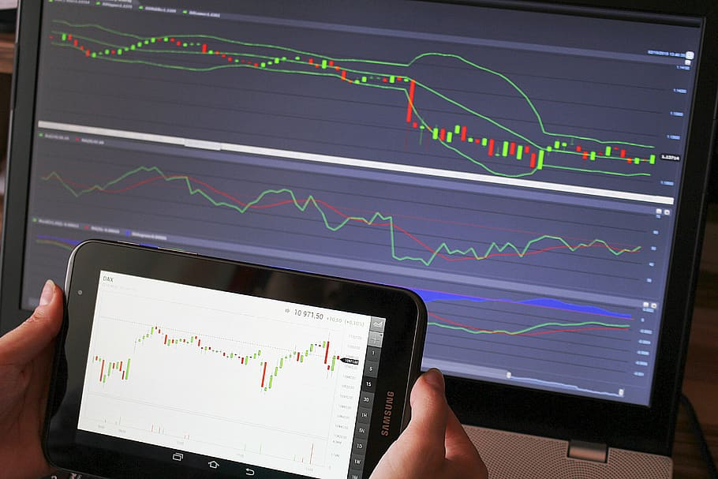
Capitolo 3
3.5 Servizi di trading online
Il trading online è l'atto di acquistare e vendere prodotti finanziari (azioni, obbligazioni, certificati ecc.) su Internet.
Per esempio, il trading online di azioni significa che hai una piattaforma online dove puoi comprare o vendere azioni. Si comprano e si vendono i titoli online attraverso un Broker e anche il fondo viene trasferito online.
Puoi monitorare e piazzare le tue offerte e scambiare azioni in qualsiasi momento.
Source: www.pxfuel.com
Il sostegno della Commissione europea alla produzione di questa pubblicazione non costituisce un'approvazione del contenuto, che riflette esclusivamente il punto di vista degli autori, e la Commissione non può essere ritenuta responsabile per l'uso che può essere fatto delle informazioni ivi contenute.

Slide 46
Capitolo 3
3.6 Broker online
Un broker online è un intermediario tra un compratore e un venditore di uno strumento finanziario. Facilitano l'acquisto/vendita in cambio di una tassa o di una commissione.
Con il progresso della tecnologia, i commercianti e gli investitori possono allo stesso modo effettuare transazioni online grazie ai broker online.
Source: www.pixi.org
Il sostegno della Commissione europea alla produzione di questa pubblicazione non costituisce un'approvazione del contenuto, che riflette esclusivamente il punto di vista degli autori, e la Commissione non può essere ritenuta responsabile per l'uso che può essere fatto delle informazioni ivi contenute.

Slide 47
Capitolo 3
3.7 Cos'è un consulente robot?
I principali servizi digitali di risparmio e investimento sono accessibili attraverso piattaforme bancarie online che digitalizzano le operazioni bancarie e facilitano le interazioni digitali con i clienti.
Anche i meno fiduciosi possono essere aiutati con consigli e guidati a scegliere in mezzo a tanti tipi di investimenti. Se vi sentite davvero insicuri, allora scegliete "consulente robot" che farà tutto per voi, anche se questi tipi sono in genere marchi meno affermati.
Source: www.pixabay.com
Il sostegno della Commissione europea alla produzione di questa pubblicazione non costituisce un'approvazione del contenuto, che riflette esclusivamente il punto di vista degli autori, e la Commissione non può essere ritenuta responsabile per l'uso che può essere fatto delle informazioni ivi contenute.

Slide 48
Capitolo 3
Guardiamo insieme questo video e vediamo come sono regolati questi servizi in Italia e colleghiamo quello che abbiamo imparato finora con il sistema bancario attuale nel nostro paese.
Mifid2: Markets in financial instruments directive
https://www.youtube.com/watch?v=MsEKku1ndsA
Il sostegno della Commissione europea alla produzione di questa pubblicazione non costituisce un'approvazione del contenuto, che riflette esclusivamente il punto di vista degli autori, e la Commissione non può essere ritenuta responsabile per l'uso che può essere fatto delle informazioni ivi contenute.
Notes:
Full transcrip of this video on the support document

Slide 49
Capitolo 3
Sessione di Q&A
1. Cosa significa fare un profilo agli investitori?
2. Cos'è il prospetto Mifid?
3. Cos'è un profilo di rischio?
Domande libere dei partecipanti.
Il sostegno della Commissione europea alla produzione di questa pubblicazione non costituisce un'approvazione del contenuto, che riflette esclusivamente il punto di vista degli autori, e la Commissione non può essere ritenuta responsabile per l'uso che può essere fatto delle informazioni ivi contenute.

Slide 50
Capitolo 3
Source:www.pixabay.com
Accedi alla piattaforma,
completare il quiz in modo indipendente.
Lo correggeremo insieme.
Il sostegno della Commissione europea alla produzione di questa pubblicazione non costituisce un'approvazione del contenuto, che riflette esclusivamente il punto di vista degli autori, e la Commissione non può essere ritenuta responsabile per l'uso che può essere fatto delle informazioni ivi contenute.

Slide 51
Capitolo 4 Prestito digitale
Obiettivi del capito:
Presentare i servizi di prestito digitale (forniti da istituzioni e-banking e non-banking)
Fornire il vocabolario del prestito digitale
Source: www.pixnio.com
Il sostegno della Commissione europea alla produzione di questa pubblicazione non costituisce un'approvazione del contenuto, che riflette esclusivamente il punto di vista degli autori, e la Commissione non può essere ritenuta responsabile per l'uso che può essere fatto delle informazioni ivi contenute.
Notes:
Photo credits: https://learn.g2.com/what-is-digital-lending

Slide 52
Capitolo 4
4.1 Prestito Digitale
I prestiti personali digitali sono prestiti che vengono elaborati digitalmente.
Questo tecnicamente significa che quasi l'intero processo dall'inizio alla fine si svolge senza la necessità di ingombranti scartoffie.
Source: www.thenounproject.com
Il sostegno della Commissione europea alla produzione di questa pubblicazione non costituisce un'approvazione del contenuto, che riflette esclusivamente il punto di vista degli autori, e la Commissione non può essere ritenuta responsabile per l'uso che può essere fatto delle informazioni ivi contenute.

Slide 53
Capitolo 4
4.2 Broker ipotecari
Un broker ipotecario è un intermediario che riunisce mutuatari e finanziatori di mutui, ma che non usa i propri fondi per creare mutui.
Un broker ipotecario aiuta i mutuatari a connettersi con i prestatori e cerca la migliore soluzione in termini di situazione finanziaria del mutuatario e di esigenze di tasso di interesse. Il broker guadagna una commissione dal mutuatario, dal prestatore o da entrambi alla chiusura.
Source: www.thenounproject.com
Il sostegno della Commissione europea alla produzione di questa pubblicazione non costituisce un'approvazione del contenuto, che riflette esclusivamente il punto di vista degli autori, e la Commissione non può essere ritenuta responsabile per l'uso che può essere fatto delle informazioni ivi contenute.

Slide 54
Capitolo 4
4.3 Prestito diretto
Un prestatore diretto (di solito una banca) è una società, individuo o istituzione che origina mutui.
I banchieri ipotecari usano i propri fondi, o fondi presi in prestito da un prestatore di magazzino, per finanziare i mutui.
Il mutuante può approvare o rifiutare una richiesta di mutuo, mentre agisce anche come consulente per i mutuatari, aiutandoli a scegliere l'opzione migliore.
Source: www.thenounproject.com
Il sostegno della Commissione europea alla produzione di questa pubblicazione non costituisce un'approvazione del contenuto, che riflette esclusivamente il punto di vista degli autori, e la Commissione non può essere ritenuta responsabile per l'uso che può essere fatto delle informazioni ivi contenute.

Slide 55
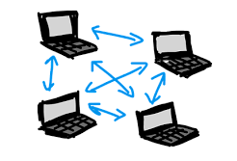
Capitolo 4
4.4 Servizi alternativi di prestito digitale
Prestito sul mercato
Permette agli individui di ottenere prestiti direttamente da altri individui, tagliando fuori l'istituzione finanziaria come intermediario. I siti web di prestito P2P collegano i mutuatari direttamente agli investitori.
Crowdfunding
È l'uso di piccole quantità di capitale da un gran numero di individui per finanziare una nuova impresa commerciale.
Source: www.pixabay.com
Source: www.pixabay.com
Il sostegno della Commissione europea alla produzione di questa pubblicazione non costituisce un'approvazione del contenuto, che riflette esclusivamente il punto di vista degli autori, e la Commissione non può essere ritenuta responsabile per l'uso che può essere fatto delle informazioni ivi contenute.

Slide 56
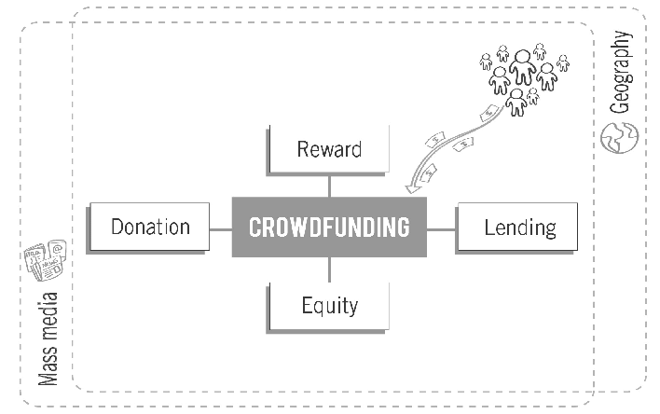
Capitolo 4
4.5 Diversi tipi di Crowdfunding
Equity Crowdfunding: Vendita di una quota di un'impresa a un certo numero di investitori in cambio di un investimento. L'idea è simile a una borsa valori, o a un capitale di rischio.
Crowdfunding basato su ricompense: gli individui donano a un progetto o a un'impresa con l'aspettativa di ricevere in cambio una ricompensa non finanziaria, come beni o servizi, in una fase successiva in cambio del loro contributo.
Source: www.researchgate.com
Il sostegno della Commissione europea alla produzione di questa pubblicazione non costituisce un'approvazione del contenuto, che riflette esclusivamente il punto di vista degli autori, e la Commissione non può essere ritenuta responsabile per l'uso che può essere fatto delle informazioni ivi contenute.

Slide 57
Capitolo 4
Guardiamo un video insieme:
Prestito digitale attraverso una piattaforma multicanale
https://www.youtube.com/watch?v=_otIGEQB47I
ATTIVITÀ
Poi lo analizzeremo insieme per aggiungere un contesto specifico a tutto ciò che abbiamo imparato finora. Questo video sarà a vostra disposizione alla fine della lezione, e vi offriremo anche una trascrizione per chiarezza.
Il sostegno della Commissione europea alla produzione di questa pubblicazione non costituisce un'approvazione del contenuto, che riflette esclusivamente il punto di vista degli autori, e la Commissione non può essere ritenuta responsabile per l'uso che può essere fatto delle informazioni ivi contenute.

Slide 58
Capitolo 4
Source:www.pixabay.com
Accedi alla piattaforma,
completare il quiz in modo indipendente.
Lo correggeremo insieme.
Il sostegno della Commissione europea alla produzione di questa pubblicazione non costituisce un'approvazione del contenuto, che riflette esclusivamente il punto di vista degli autori, e la Commissione non può essere ritenuta responsabile per l'uso che può essere fatto delle informazioni ivi contenute.

Slide 59
Glossario
Digital Financial Services (DFS) | L'ampia gamma di servizi finanziari a cui si accede e che vengono forniti attraverso i canali digitali, tra cui pagamenti, credito, risparmio, rimesse e assicurazioni.
Fintech | Il termine deriva dalle due parole: Fin(ancial) e Tech(nology). È l'uso della tecnologia e di modelli di business innovativi nella fornitura di servizi finanziari.
Banca senza filiali | La fornitura di servizi finanziari al di fuori delle filiali bancarie convenzionali.
Open banking | L'open banking è una pratica bancaria che fornisce a terzi fornitori di servizi finanziari un accesso aperto ai dati bancari dei consumatori, alle transazioni e ad altri dati finanziari delle banche e delle istituzioni finanziarie non bancarie attraverso l'uso di interfacce di programmazione delle applicazioni (API).
Banca elettronica | La fornitura di prodotti e servizi bancari, compresi i pagamenti elettronici, attraverso canali elettronici. Il concetto di banca elettronica (E-Banking) include il mobile banking, l'internet banking, i bancomat e le transazioni bancarie POS, tra gli altri.
Banking mobile | Il banking mobile è semplicemente un'applicazione fornita dalla banca dell'utente, attraverso la quale è possibile effettuare transazioni finanziarie direttamente dal proprio conto bancario.
Il sostegno della Commissione europea alla produzione di questa pubblicazione non costituisce un'approvazione del contenuto, che riflette esclusivamente il punto di vista degli autori, e la Commissione non può essere ritenuta responsabile per l'uso che può essere fatto delle informazioni ivi contenute.

Slide 60
PSD2 | PSD2 è un regolamento europeo per i servizi di pagamento elettronico. Cerca di rendere i pagamenti più sicuri in Europa, stimolare l'innovazione e aiutare i servizi bancari ad adattarsi alle nuove tecnologie.
API | Sta per Application Programming Interface. Questo è un concetto nella tecnologia del software che si riferisce essenzialmente a come più applicazioni possono interagire e ottenere dati l'una dall'altra.
OTP | Una password monouso (OTP), conosciuta anche come PIN monouso o password dinamica, è una password valida per una sola sessione di login o transazione, su un sistema informatico o altro dispositivo digitale.
Pagamento Digitale | Il pagamento digitale è un modo di pagamento che viene effettuato attraverso modalità digitali, senza che sia coinvolto denaro contante. Nei pagamenti digitali, il pagatore e il beneficiario usano entrambi modalità digitali per inviare e ricevere denaro.
NFC | NFC sta per "Near Field Communication" e, come dice il nome, è un tipo di tecnologia che permette la comunicazione a corto raggio (senza contatto) tra dispositivi compatibili.
Conto di risparmio online | Un conto di risparmio online è un conto di risparmio in cui gestisci i tuoi fondi usando internet e guadagni interessi sul saldo.
Il sostegno della Commissione europea alla produzione di questa pubblicazione non costituisce un'approvazione del contenuto, che riflette esclusivamente il punto di vista degli autori, e la Commissione non può essere ritenuta responsabile per l'uso che può essere fatto delle informazioni ivi contenute.

Slide 61
Fondi di investimento | Un fondo d'investimento è una fornitura di capitale appartenente a numerosi investitori utilizzato per acquistare collettivamente titoli mentre ogni investitore mantiene la proprietà e il controllo delle proprie azioni.
Broker online | Un broker online è un fornitore di trading che permette ai suoi clienti di aprire e chiudere posizioni utilizzando una piattaforma digitale. La transazione viene solitamente effettuata attraverso le piattaforme di trading proprietarie del broker.
Consulenti Robot | I consulenti robot sono piattaforme digitali che forniscono servizi di pianificazione finanziaria automatizzati guidati da algoritmi con poca o nessuna supervisione umana.
MiFID II | MiFID II sta per "Market in Financial Instruments Directive". Si tratta di un quadro legislativo istituito dall'Unione Europea (UE) il cui scopo è quello di regolare i mercati finanziari nel blocco e di aumentare la protezione per coloro che investono.
Broker ipotecari online | I broker ipotecari online permettono alle persone di effettuare la maggior parte del confronto dei mutui e del processo di applicazione online, senza parlare con un broker di mutui di persona o per telefono.
Crowdfunding | Il crowdfunding è un servizio alternativo di prestito digitale che permette di raccogliere piccole somme di denaro per finanziare un progetto o un'impresa da un gran numero di persone, in genere attraverso una piattaforma online.
Il sostegno della Commissione europea alla produzione di questa pubblicazione non costituisce un'approvazione del contenuto, che riflette esclusivamente il punto di vista degli autori, e la Commissione non può essere ritenuta responsabile per l'uso che può essere fatto delle informazioni ivi contenute.

Slide 62
Bibliografia
Digitalizzazione e consapevolezza finanziaria:
http://www.museodelrisparmio.it/digitalizzazione-consapevolezza-finanziaria
La digital transformation nel settore bancario:evoluzione e prospettive - Marocchini E.:
http://tesi.luiss.it/24223/1/690631_MAROCCHINI_ERIKA.pdf
Digital financial services – Basic terminology:
https://www.afi-global.org/sites/default/files/publications/2016-08/Guideline%20Note-19%20DFS-Terminology.pdf
Stay digital, pay digital:
https://www.staydigitalpaydigital.it/immaginiutente/PayDigitalStayDigital.pdf
Libro Bianco, Fintech e pagamenti digitali:
https://www.startmag.it/wp-content/uploads/Fintech_Web-260218.pdf
Digital banking – Kpmg:
https://home.kpmg/it/it/home/insights/2016/06/digital-banking.html
Il sostegno della Commissione europea alla produzione di questa pubblicazione non costituisce un'approvazione del contenuto, che riflette esclusivamente il punto di vista degli autori, e la Commissione non può essere ritenuta responsabile per l'uso che può essere fatto delle informazioni ivi contenute.

Slide 63
Bibliografia
L’innovazione digitale nell’industria finanziaria italiana - Panetta P.: https://www.bancaditalia.it/pubblicazioni/interventi-direttorio/int-dir-2017/Panetta_26092017.pdf
PwC’s 2018 Digital Banking Consumer Survey: Mobile users set the agenda: https://www.pwc.com/il/he/bankim/assets/2018/PwC%202018%20Digital%20Banking%20Consumer%20Survey.pdf
Le Banche del Futuro:
https://www.ambrosetti.eu/ricerche-e-presentazioni/ricerca-le-banche-del-futuro/
Banca d’Italia Fintech in Italia:
https://www.bancaditalia.it/compiti/vigilanza/analisi-sistema/stat-banche-intermediari/Fintech_in_Italia_2017.pdf
Abi Retail banking e multicanalità digitale:
https://www.abi.it/DOC_Mercati/Analisi/Innovazione-ricerca/Banche-social-
media/RAPPORTO%20ABI%20RETAIL%20BANKING%20E%20MULTICANALIT%C3%A0%20DIGITALE.pdf
Il sostegno della Commissione europea alla produzione di questa pubblicazione non costituisce un'approvazione del contenuto, che riflette esclusivamente il punto di vista degli autori, e la Commissione non può essere ritenuta responsabile per l'uso che può essere fatto delle informazioni ivi contenute.

Slide 64
Bibliografia
Come la Tecnologia Blockchain influenzerà il Settore Bancario:
https://www.binance.vision/it/blockchain/how-blockchain-technology-will-impact-the-banking-industry
Mobile banking:
https://www.abilab.it/documents/10180/449083/Executive%20Rapporto%20Oss%20Mobile%20Banking%202013.pdf
Transforming banks: is it time for a post digital banking?:
https://www.theinnovationgroup.it/wp-content/uploads/2019/02/Speciale-banking_2019_compressed.pdf
Fintech e digital banking - Asset management, le nuove frontier dell’automation:
https://www.prometeia.it/flex/cm/pages/ServeAttachment.php/L/IT/D/c%252F4%252F4%252FD.a9811ae1e41c492d6450/P/BLOB%
3AID%3D2111/E/pdf
Il fenomeno dell'Home Banking spiegato in 10 punti:
https://www.am.pictet/it/blog/articoli/guida-alla-finanza/il-fenomeno-dell-home-banking-spiegato-in-10-punti
Il sostegno della Commissione europea alla produzione di questa pubblicazione non costituisce un'approvazione del contenuto, che riflette esclusivamente il punto di vista degli autori, e la Commissione non può essere ritenuta responsabile per l'uso che può essere fatto delle informazioni ivi contenute.

Slide 65
Bibliografia
Marketplace lending:
http://www.consob.it/documents/46180/46181/FinTech_5.pdf/a92a97f0-7d0e-43de-9fcd-4acfd97199f2
Direttiva Mifid-II:
http://www.consob.it/web/area-pubblica/mifid-2
Crowdfunding, cos’è e come funziona:
https://www.startupgeeks.it/crowdfunding/
La guida al mondo dei pagamenti con lo Smartphone:
https://blog.osservatori.net/it_it/mobile-payment-pagamenti-con-smartphone
Robo Advisor e Financial Advisor, minaccia o opportunità?:
https://www.am.pictet/it/blog/articoli/tecnologia-e-innovazione/robo-advisor-e-financial-advisor-minaccia-o-opportunit%C3%A0
Il sostegno della Commissione europea alla produzione di questa pubblicazione non costituisce un'approvazione del contenuto, che riflette esclusivamente il punto di vista degli autori, e la Commissione non può essere ritenuta responsabile per l'uso che può essere fatto delle informazioni ivi contenute.

Slide 66
Disclaimer
Il sostegno della Commissione Europea alla produzione di questa pubblicazione non costituisce un'approvazione del contenuto, che riflette esclusivamente il punto di vista degli autori, e la Commissione non può essere ritenuta responsabile per l'uso che può essere fatto delle informazioni ivi contenute.

